Slide 1
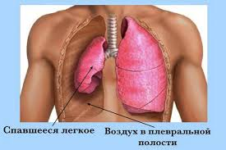
Накопичення повітря у плевральній порожнині
Виконала Лелека Настя

Slide 2
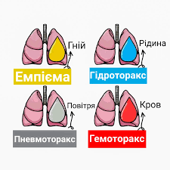
Визначення
Накопичення повітря у плевральній порожнині називається пневмотораксом. Це стан, при якому повітря потрапляє в простір між легенями та грудною стінкою (плевральну порожнину), що може призвести до часткового або повного колапсу легені.

Slide 3
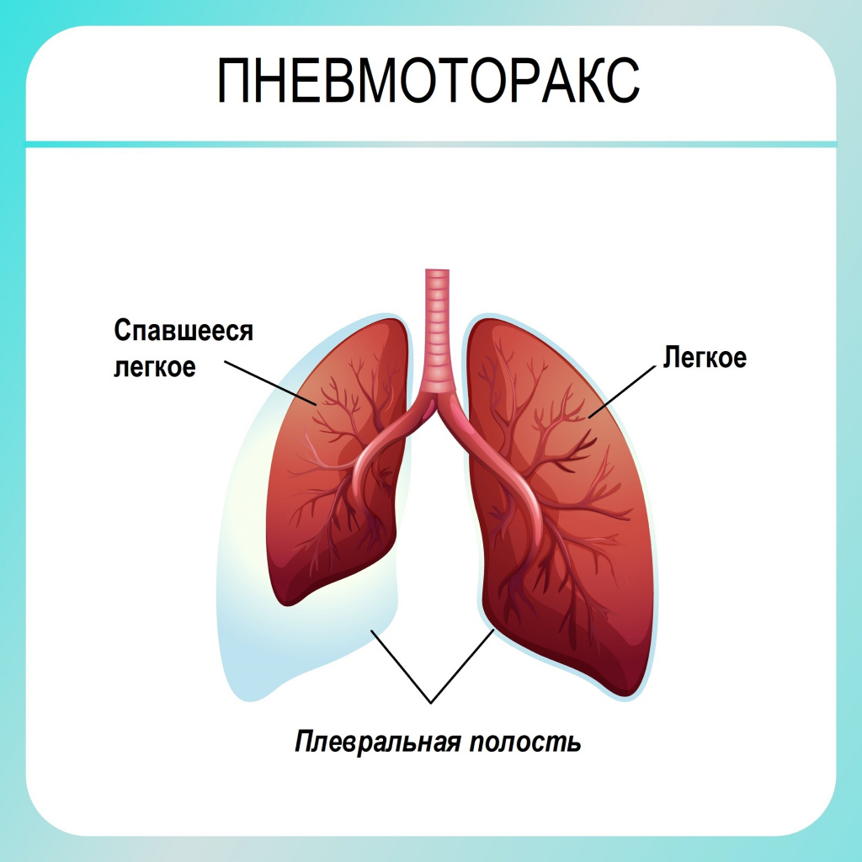
Класифікація пневмотораксу:
Спонтанний пневмоторакс:
Первинний: виникає без видимої причини у раніше здорових людей. Часто зустрічається у високих, худорлявих чоловіків молодого віку.
Вторинний: розвивається на тлі існуючих захворювань легень, таких як хронічна обструктивна хвороба легень (ХОЗЛ), емфізема, кістозний фіброз, туберкульоз, пневмонія, або рак легенів.
Травматичний пневмоторакс:
Виникає внаслідок травми грудної клітки, наприклад, при переломі ребер, проникаючих пораненнях, або тупих травмах грудної клітки.
Ятрогенний пневмоторакс:
Виникає як ускладнення медичних процедур, таких як біопсія легені, пункція плевральної порожнини, катетеризація центральної вени, або штучна вентиляція легень.

Slide 4
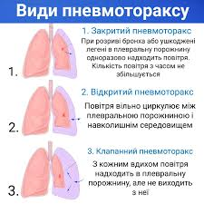
Залежно від механізму виникнення
а)закритий — одномоментно у плевральну порожнину проникає певна кількість повітря, яке може самостійно розсмоктатись впродовж кількох днів (напр. ятрогенний пневмоторакс після пункції плевральної порожнини);
б) відкритий — повітря вільно проникає у плевральну порожнину через отвір у грудній клітці або у бронху і вільно виходить назовні через той же отвір; наслідком можуть стати «маятникові рухи середостіння», які можуть спричинити рефлекторну зупинку серця;
в) напружений (клапанний) — в отворі, через який повітря потрапляє у плевральну порожнину, утворюється клапан, і при кожному вдиху повітря надходить у плевральну порожнину, проте під час видиху не може з неї вийти . Як наслідок, внутрішньоплевральний тиск перевищує атмосферний і постійно підвищується; це призводить не тільки до стиснення легені на стороні ураження, а й до зміщення середостіння на неуражену сторону, компресії іншої легені, стиснення великих венозних судин, зниження венозного відтоку та серцевого викиду. Наслідком цих змін є різка гіпотензія та гіпоксемія; може виникнути раптова зупинка кровообігу. Напружений пневмоторакс є станом, який безпосередньо загрожує життю та вимагає невідкладного втручання.

Slide 5
Закритий пневмоторакс
Відмітна особливість - повітря не має прямого доступу ззовні через отвір у грудній стінці. У разі закритого пневмотораксу повітря запечатується всередині плевральної порожнини, і не відбувається постійного надходження повітря ззовні.
Симптоми закритого пневмотораксу можуть включати біль у грудях, утруднене дихання і швидке серцебиття.
У деяких випадках повітря може резорбуватись самостійно. Як правило, його об'єм у плевральній порожнині незначний і тенденції до наростання немає. Лікування закритого пневмотораксу може включати в себе медикаментозну терапію, аспірацію повітря або, в разі важкого стану - хірургічне втручання.

Slide 6


Відкритий пневмоторакс

Slide 7
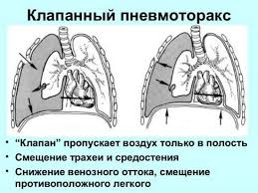
Клапанний пневмоторакс
Характерною особливістю цього типу є наявність одностороннього клапана, який дозволяє повітрю вільно надходити і накопичуватися в плевральній порожнині, але не дає йому виходити назад. З кожним дихальним рухом тиск наростає. Відрізняється тенденцією до швидкого прогресування і тяжкого перебігу. У разі відсутності допомоги протягом лише кількох хвилин може призвести до зупинки дихання і серцевої діяльності. Пацієнту потрібно терміново зробити пункцію і видалити повітря.

Slide 8
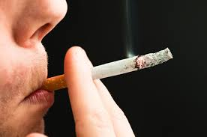

Фактори ризику
Провокуючими факторами пневмотораксу можуть виступати
травми;
туберкульоз;
муковісцидоз;
тривале куріння;
вади розвитку;
абсцес легень;
бронхіальна астма;
ревматоїдний артрит;
обструктивний бронхіт;
медичні процедури;
онкологічні захворювання;
вікові зміни;
надмірні фізичні навантаження;
генетична схильність;
різкі перепади атмосферного тиску;
виснажлива фізична активність.

Slide 9
Симптоми
різкий біль у грудній клітці, що посилюється під час руху, кашлю та глибокого вдиху;
відчуття нестачі повітря, неможливість повністю вдихнути або видихнути;
швидке і поверхневе дихання;
відчуття тяжкості та здавлювання в грудній клітці;
сухий і дратівливий кашель;
збільшення ураженої половини грудної клітки, відставання в акті дихання;
посиніння шкіри;
холодний липкий піт;
тахікардія, гіпотонія;
слабкість, запаморочення;
паніка, страх смерті;
вимушене положення (сидячи).
Клінічні прояви патологічного процесу дуже різноманітні. Вони багато в чому залежать від етіології, типу і тяжкості процесу. Так, у разі відкритого пневмотораксу в ділянці дефекту присутня виражена болючість. Крізь рану просочується спінена кров. Повітряні маси шумно всмоктуються, симетрія грудної клітки порушена. За закритого типу зазвичай присутній колючий біль на боці ураження, який може віддавати в шию і руку. У людини виникає задишка, нападоподібний сильний кашель, слабкість, ціаноз.

Slide 10
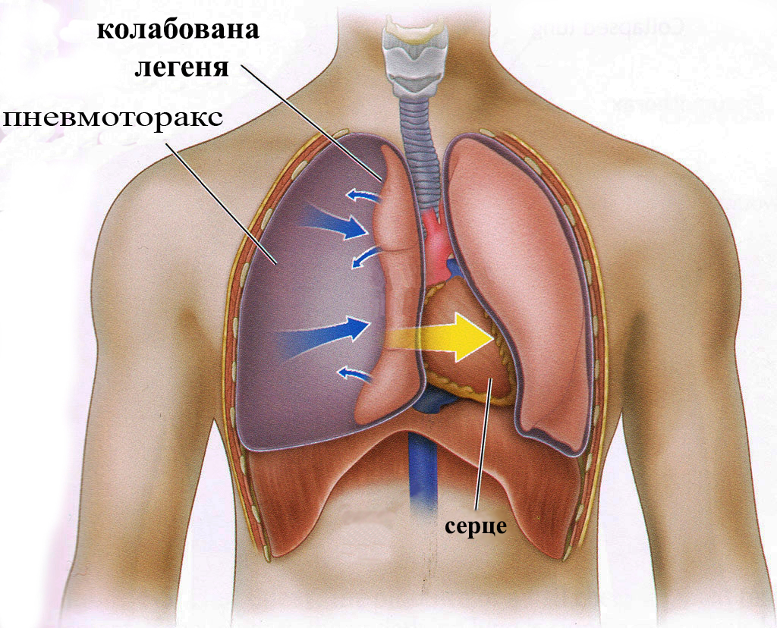
Перкусія
При діагностиці пневмотораксу використовуються такі методи як перкусія та аускультація.
Тимпанічний (коробковий) звук: Над зоною пневмотораксу перкуторний звук стає високим, барабанним, схожим на звук при постукуванні по порожній коробці. Це пов'язано з наявністю повітря в плевральній порожнині, яке добре проводить звук.
Цей звук виникає через те, що повітря стискає легеню і змінює звукові властивості грудної клітки . Крім того, можуть спостерігатися розширення верхніх та опущення нижніх меж легенів, а також зміна органів середини в здорову сторону.

Slide 11
Аускультація
Різке послаблення або відсутність везикулярного дихання: Оскільки повітря в плевральній порожнині ізолює легеню від грудної стінки, нормальні звуки дихання (везикулярне дихання) стають значно тихішими або взагалі не прослуховуються над ураженою ділянкою.
Відсутність голосового тремтіння (бронхофонії): При пальпації грудної клітки під час розмови пацієнта, голосове тремтіння над зоною пневмотораксу буде відсутнім або значно ослабленим. Це також пов'язано з ізоляцією легені повітрям.

